Slide 1

Spring Boot + myBatis - 공지사항 만들기 -
1/20

Slide 2
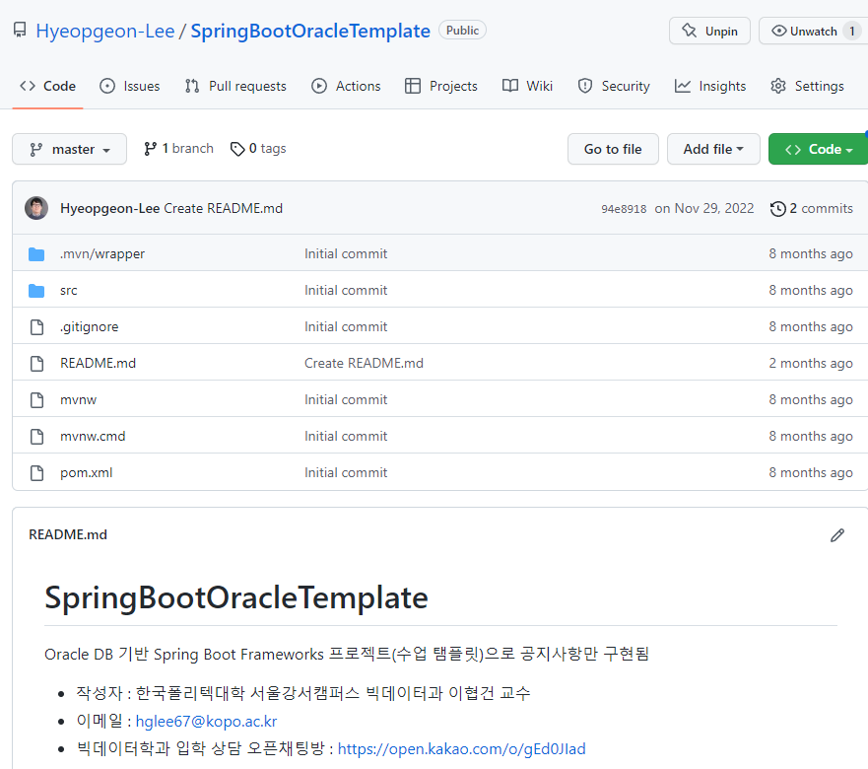
공지사항 만들기 - 탬플릿 코드
https://github.com/Hyeopgeon-Lee/SpringBootOracleTemplate

Slide 3
공지사항 만들기 (1)
프레임워크
Spring Boot
myBatis
UI
JSP
DB
MariaDB
테이블
NOTICE : 공지사항
USER_INFO : 회원정보

Slide 4
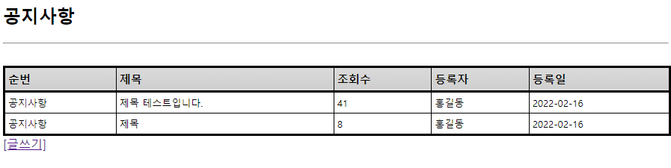
공지사항 만들기 (2)
공지사항 목록

Slide 5
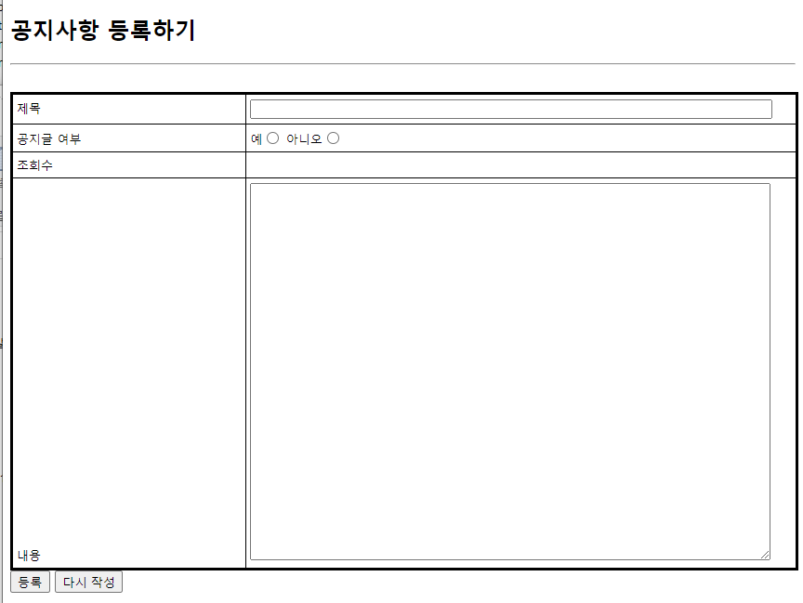
공지사항 만들기 (3)
공지사항 글쓰기

Slide 6
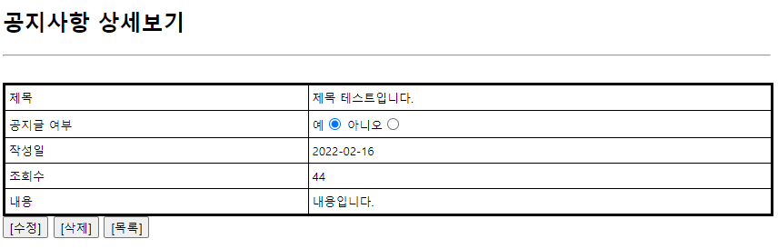
공지사항 만들기 (4)
공지사항 상세보기

Slide 7
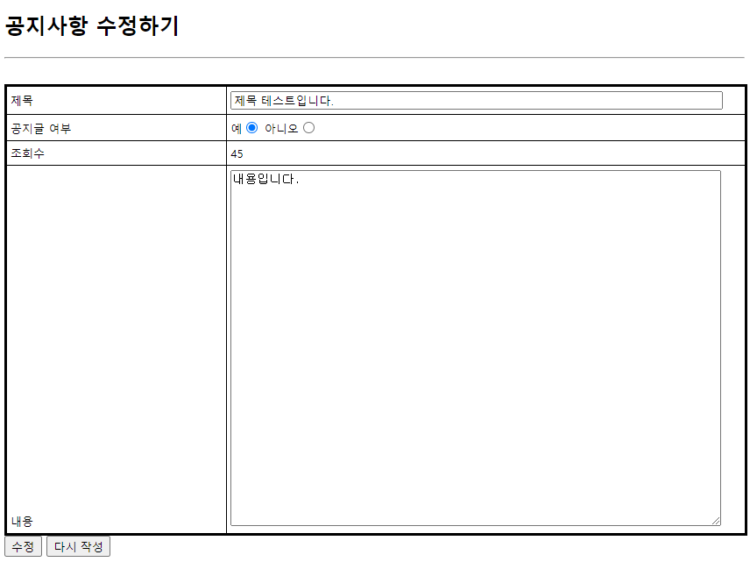
공지사항 만들기 (5)
공지사항 수정보기

Slide 8
데이터베이스
MariaDB
테이블
NOTICE : 공지사항
USER_INFO : 회원정보

Slide 9
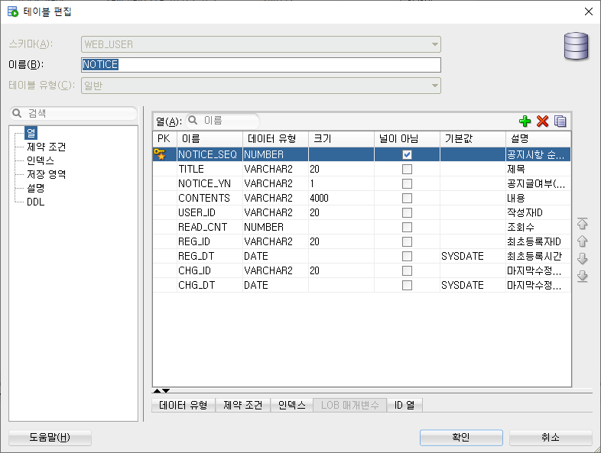
데이터베이스
NOTICE

Slide 10
데이터베이스
USER_INFO

Slide 11
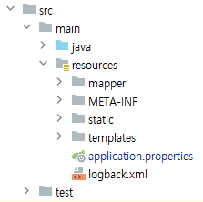
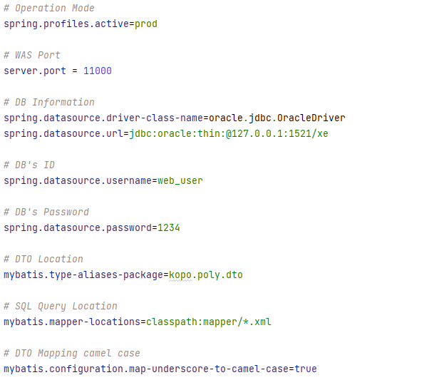
application.properties (1)
스프링 부트 주요 환경 설정 정의
웹서버 포트, DB접속 정보, myBatis 설정, JSP 등
MariaDB 접속 정보
myBatis 설정

Slide 12
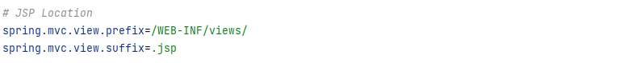
application.properties (2)
스프링 부트 주요 환경 설정 정의

Slide 13
개발 순서
1. DTO
2. Mapper
3. Service
4. Controller
5. HTML

Slide 14
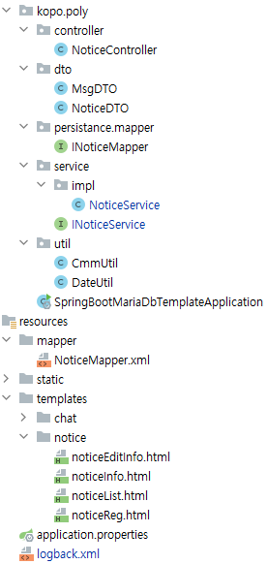
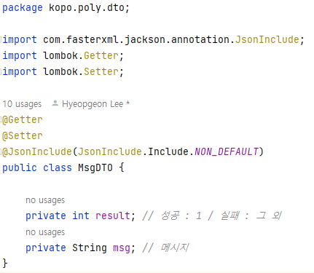
DTO 구현 - MsgDTO
HTML에서 Ajax로 호출하여 결과를 제공하는 경우 사용
등록되었습니다. 삭제되었습니다. 메시지를 Ajax에 전달함
@JsonInclude(JsonInclude.Include.NON_DEFAULT)
DTO를 JSON 형태로 변환할 때, 값이 기본값(빈값, 초기화값)이 아닌 변수만 JSON 형태로 변환

Slide 15
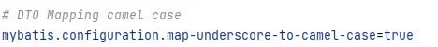
DTO 구현 - DB와 표기 방법
변수 표기 방법
카멜식(Camel case)
원문(보통 DB 테이블 컬럼): USER_ID
카멜식 : userId
추후 학습할 JPA는 카멜식을 기본으로 적용하고 있음
myBatis Frameworks는 기본적으로 컬럼명과 DTO 변수 표기를 동일하게 하는 것을 원칙으로 함
그러나 본 실습은 JPA 처럼 카멜식을 적용하여 매칭되도록 함
추후 JPA 실습할 때, 변수명 수정하기에 본 실습부터 수정함
설정은 application.properties에 정의함

Slide 16
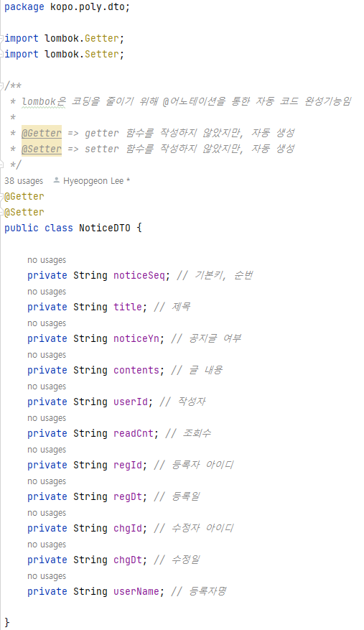
DTO 구현 - NoticeDTO
HTML로부터 받은 정보 및 DB 조회 결과를 주고 받기 위한 역할 수행
DB 테이블 컬럼명이 아닌
카멜식으로 변경함

Slide 17
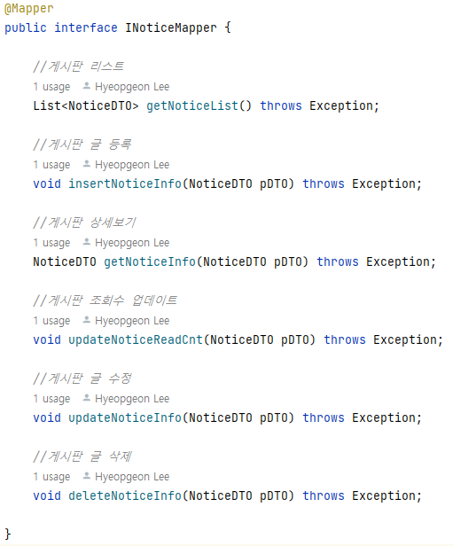
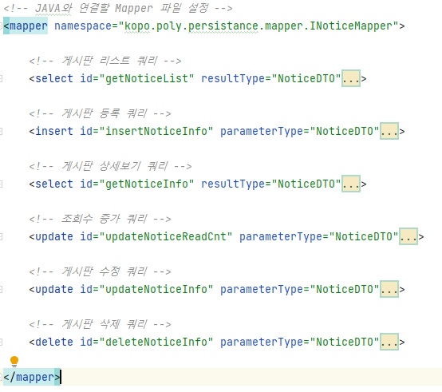
Mapper
Mapper 인터페이스이 함수와 Mapper XML 파일의 id는 1:1매칭됨
Id는 SQL 1개를 가짐
예)
Mapper 인터페이스 함수가 10개이면, Mapper XML 파일의 Id는 10개
Mapper 함수 : 6개
Mapper XML id : 6개

Slide 18
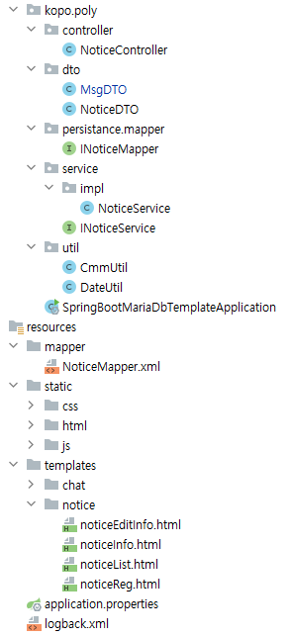
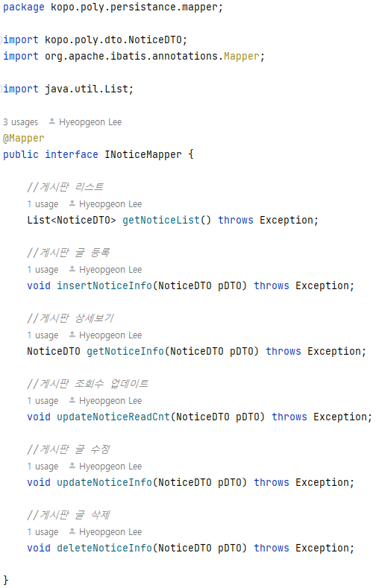
Mapper 구현 – 인터페이스
INoticeMapper는
NoticeMapper.xml과 매핑

Slide 19
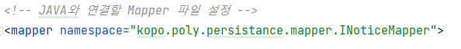
Mapper 구현 – Mapper XML
INoticeMapper는
NoticeMapper.xml과 매핑
NoticeMapper.xml 파일 상단에 매핑될 자바 인터페이스 파일인 INoticeMapper의 전체 경로 설정

Slide 20
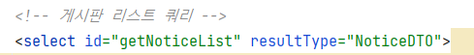
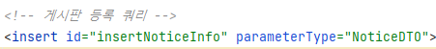
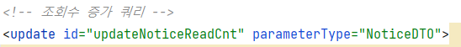
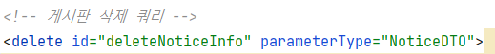
Mapper 구현 – Mapper XML 작성법 (1)
Select 쿼리 : 태그를 select로 시작
Insert 쿼리 : 태그를 Insert로 시작
Update 쿼리 : 태그를 Update 로 시작
Delete 쿼리 :태그를 Delete 로 시작

Slide 21
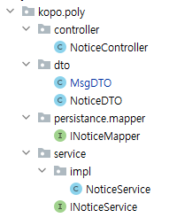
Mapper 구현 – Mapper XML 작성법 (2)
parameterType : SQL 중 값을 바인딩하는 경우
보통 DTO를 정의함
사용법 : #{DTO 변수명}
주의 : SQL인젝션 해킹 공격에 취약하기에 ${DTO 변수명} 사용하지 않음
resultType : SQL 결과를 매칭할 객체 정의
보통 DTO를 정의함

Slide 22
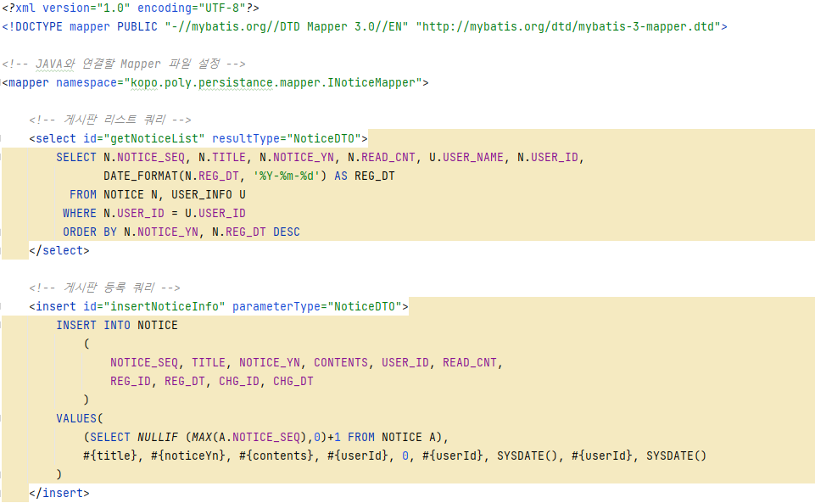
Mapper 구현 – Mapper XML 전체 코드(1)
NoticeMapper.xml 파일 상단에 매핑될
자바 인터페이스 파일인 INoticeMapper의 전체 경로 설정
회원정보와 JOIN 통해 사용자명 가져오기
PK 생성의 위한 서브쿼리로 무조건 외우자!

Slide 23
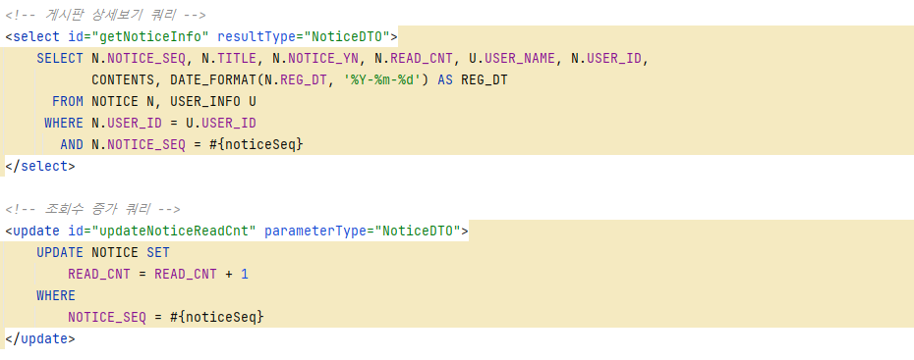
Mapper 구현 – Mapper XML 전체 코드(2)
쿼리 조회 결과를 NoticeDTO의 변수 이름에 맞춰
카멜식으로 저장함
Controller에서 받은 noticeSeq 값

Slide 24
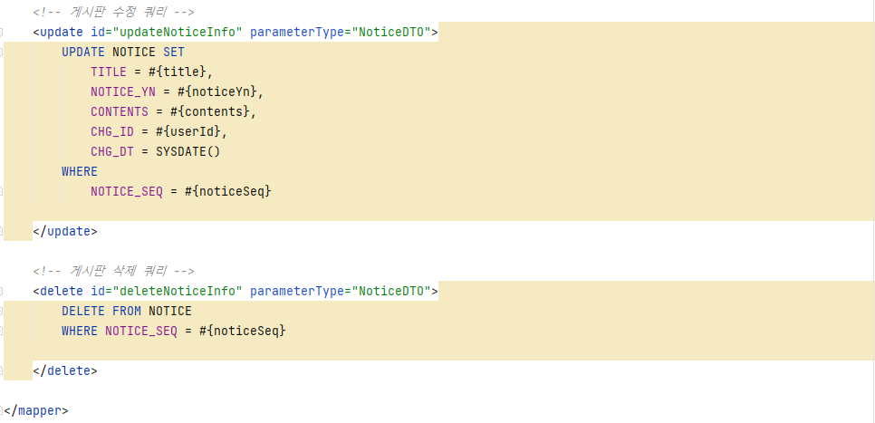
Mapper 구현 – Mapper XML 전체 코드(3)

Slide 25
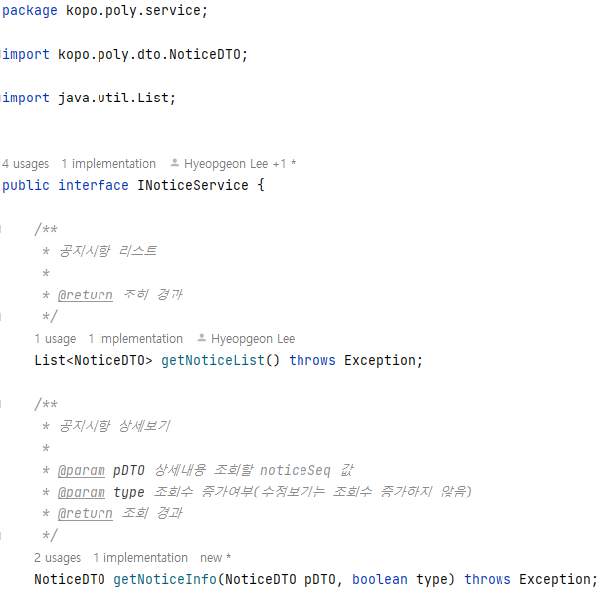
Service 구현 – 인터페이스 (1)
공지사항 게시판 구현의 핵심 로직들 정의
인터페이스이며, 함수 내용은 작성하지 않음

Slide 26
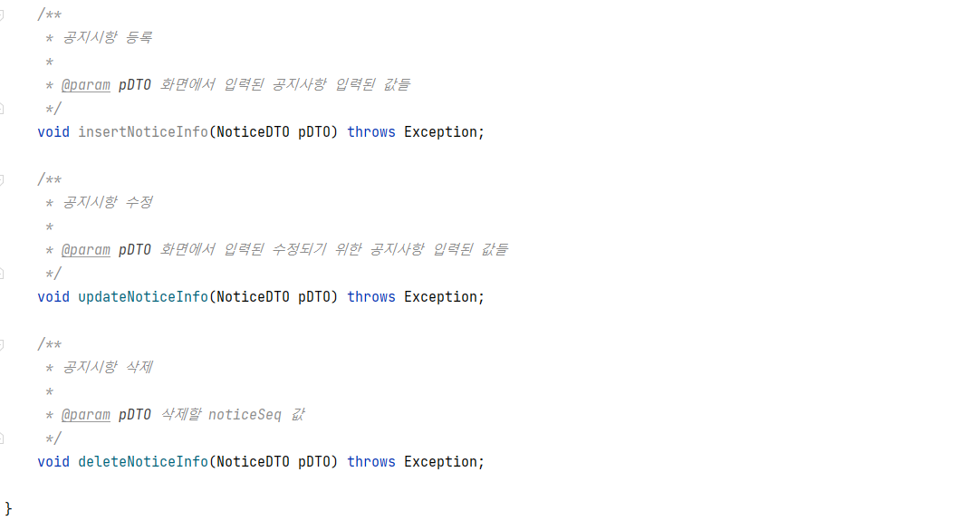
Service 구현 – 인터페이스 (2)

Slide 27
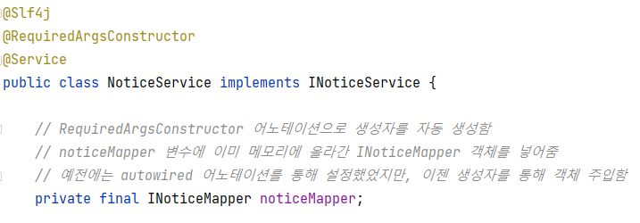
Service 구현 – 자바코드 (1)
앞서 구현한 INoticeService 구현
INoticeService에 정의된 함수의 실제 구현 코드 작성
실제
INoticeService 구현

Slide 28
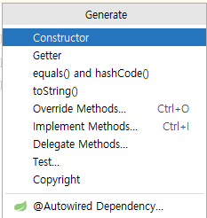
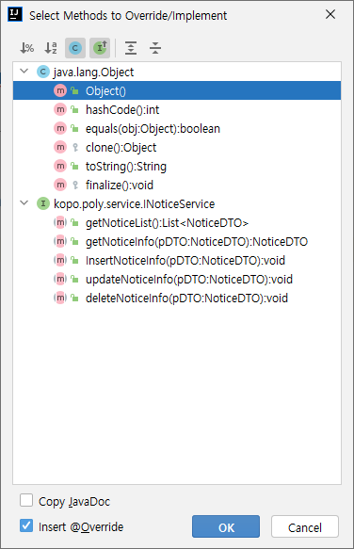
Service 구현 – 코드 작성 방법 (1)
INoticeService에 정의된 함수의 실제 구현할 때, 제발 함수명을 키보드로 입력하지 말자!
IntelliJ는 자동완성 기능을 제공함
[Alt]+ [Insert] 입력 -> Override Method
INoticeService에 정의된 함수
모두 선택

Slide 29
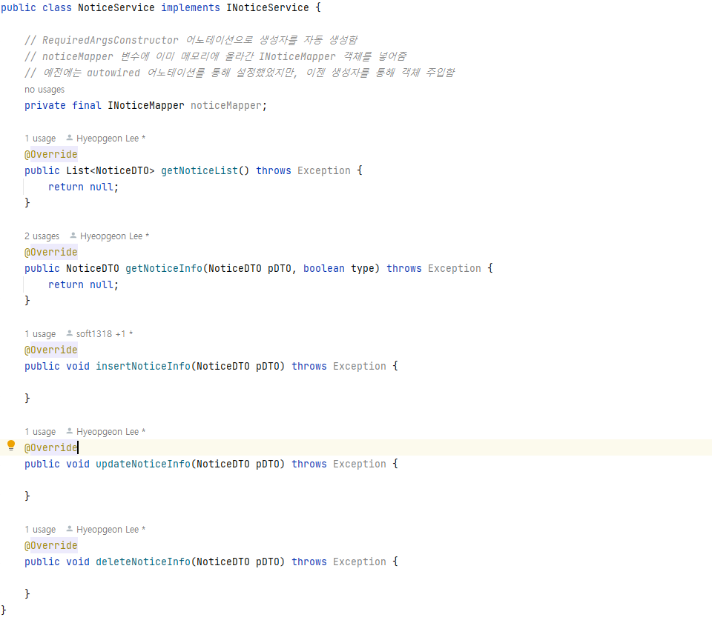
Service 구현 – 코드 작성 방법 (2)
자동 완성 기능으로 INoticeService에 정의된 함수 자동 작성
자동 생성된 함수들
여기에 코드를 작성하자!!

Slide 30
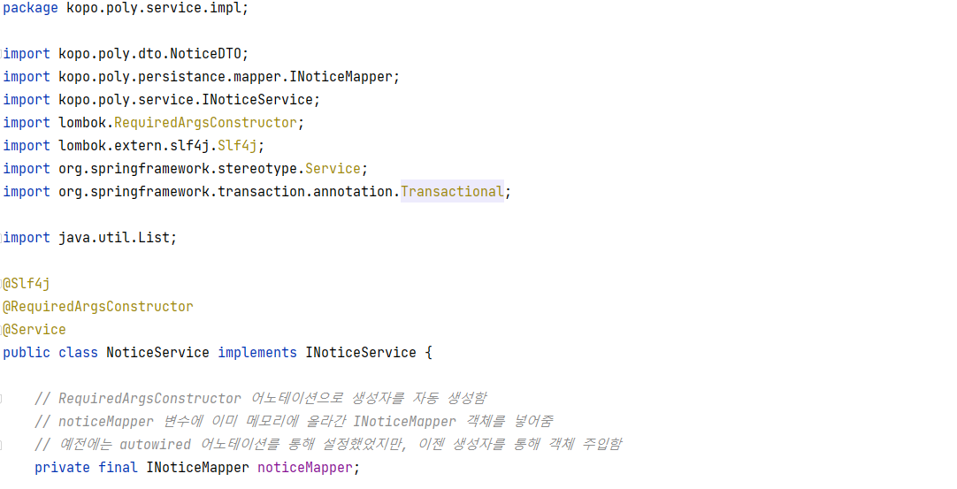
Service 구현 – 전체 코드 (1)

Slide 31
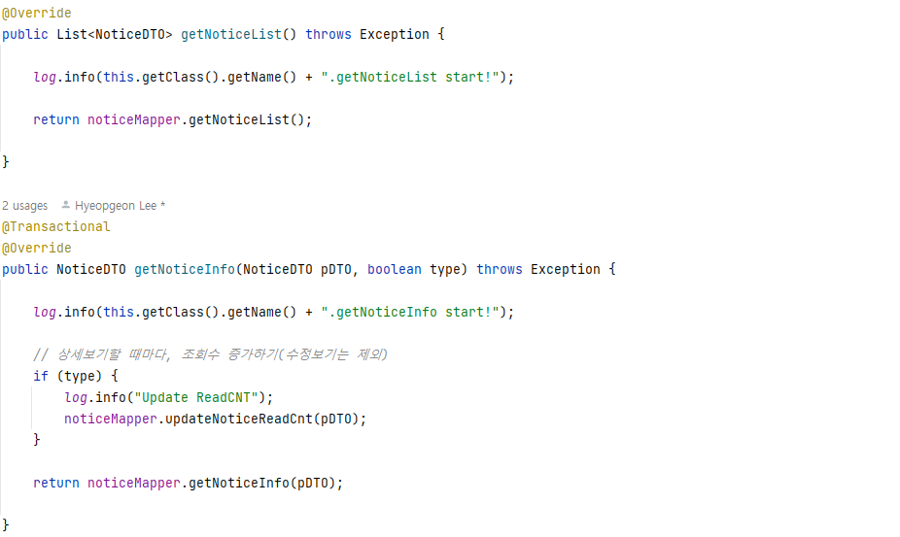
Service 구현 – 전체 코드 (2)
공지사항 상세보기는 트랙젝션 처리
조회수 증가라는 DB 데이터의 값이 변경됨
데이터의 변화(등록, 수정, 삭제)가 발생하는 함수는 반드시 트랜젝션 처리가 필요함
트랜젝션 설정으로 ACID를 적용시켜야 함
스프링부트는 @Transactional 어노테이션으로 Commit과 rollback을 지원함
Mapper 호출(SQL 호출)
조회수 증가에 따라 트랜젝션 필요함
Mapper 호출(SQL 호출)

Slide 32
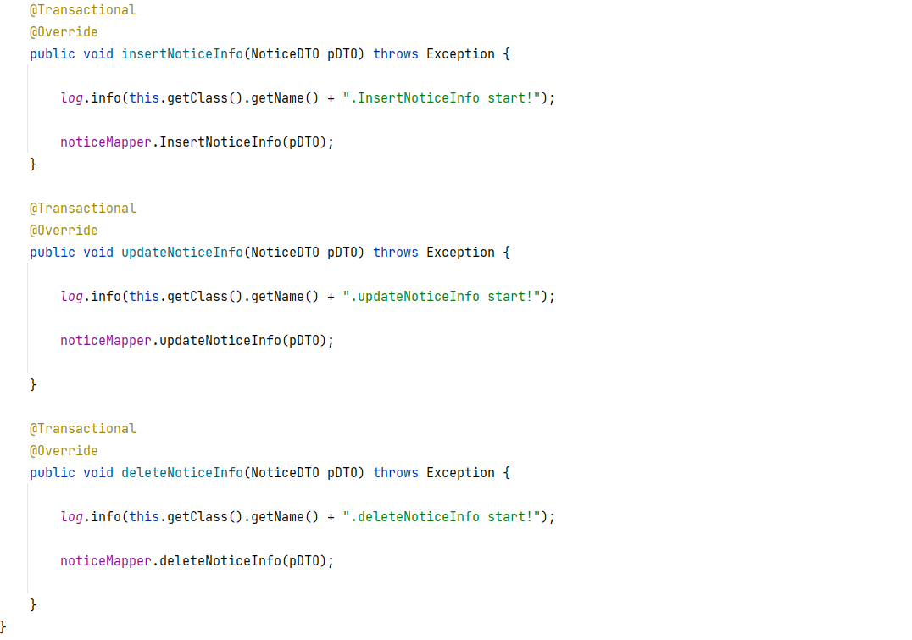
Service 구현 – 전체 코드 (3)
공지사항 등록, 수정, 삭제는 트랙젝션 처리

Slide 33
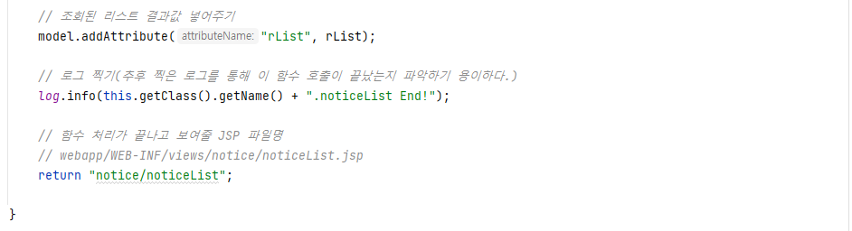
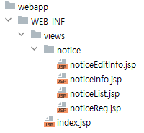
Controller 구현
JSP로부터 입력된 정보를 받아 정보를 가공하고 Service에 전달
Service로부터 받은 값을 JSP로 전달
전달 방법은 model 객체를 통해 전달
JSP 파일에 값을 전달
값을 전송할 JSP 파일

Slide 34
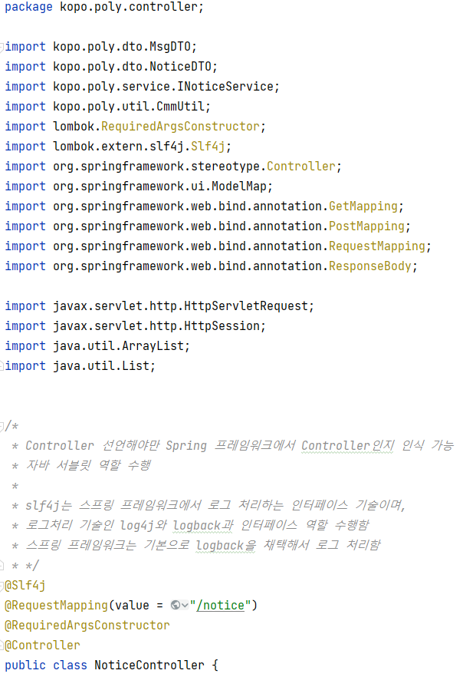
Controller 전체 소스 (1)
/notice으로 시작되는 URL은
무조건 NoticeController에서 처리

Slide 35
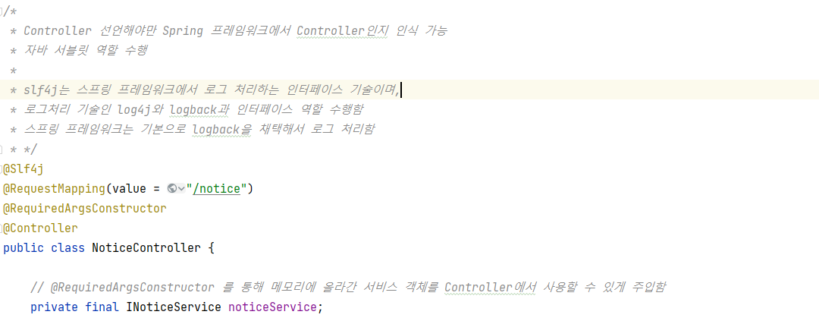
Controller 전체 소스 (2)
@RequiredArgsConstructor
noticeService 상수에 메모리 올라온 NoticeService를 주입

Slide 36
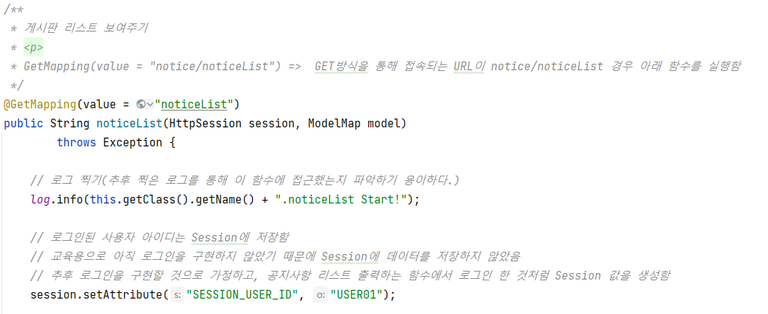
Controller 전체 소스 (3)
공지사항 리스트 (1)
로그인 구현하지 않아
임시로 사용함

Slide 37
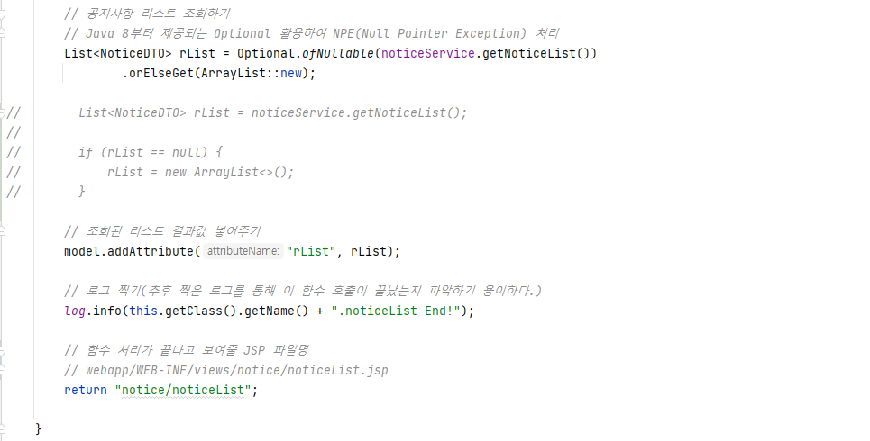
Controller 전체 소스 (4)
공지사항 리스트 (2)
서비스 호출하여 결과 공지사항 결과 받음
공지사항 결과를 JSP 전달하기 위해 model 객체에 추가
JSP 파일 실행

Slide 38
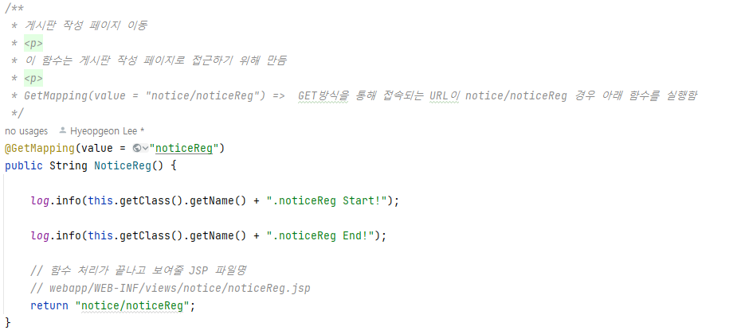
Controller 전체 소스 (5)
공지사항 등록 화면
단순 공지사항 등록 화면으로 이동이기에 서비스 호출 없음

Slide 39
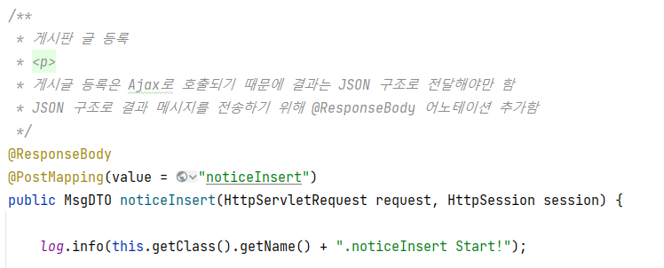
Controller 전체 소스 (6)
공지사항 등록 (1)
공지사항 등록 화면에서 받은 정보를 DB에 전달
JSP에서 Ajax를 통해 값을 전달함
Ajax를 통해 전달받은 값은 JSON 구조로 전달하는 것이 편리함
JSON 구조로 결과를 전달하기 위해 @ResponseBody 추가함
@ResponseBody를 추가하면, 결과를 JSON 구조로 쉽게 변환하기 위해 보통 DTO를 결과값으로 정의함
DB insert문 실행 결과는 메시지로 전달함
결과를 JSON 구조로 만들기 위해 DTO로 정의함

Slide 40
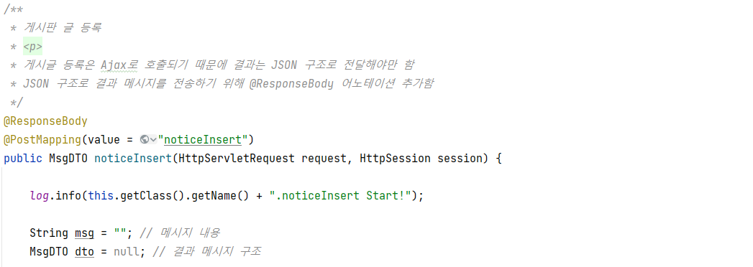
Controller 전체 소스 (7)
공지사항 등록 (2)

Slide 41
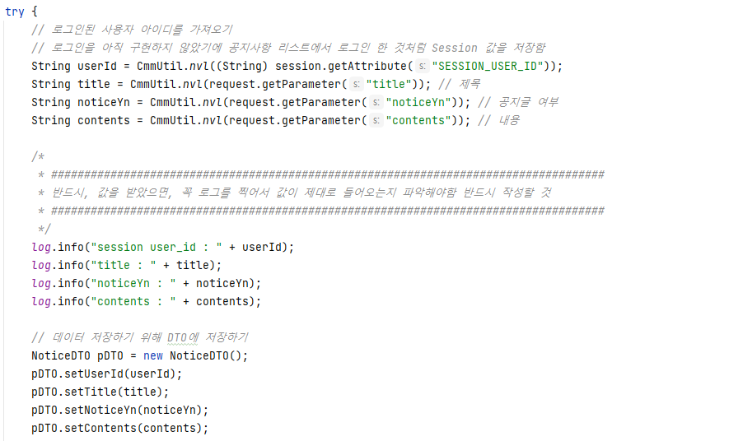
Controller 전체 소스 (8)
공지사항 등록 (3)
Ajax로 전달된 값들 Controller에서 받기
Ajax로 전달된 값들 잘 받았는지 로그 찍기!
Ajax로 전달된 값들 Service에 전달하기 위해 DTO 객체를 생성하여 값을 넣기

Slide 42
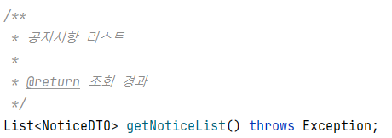
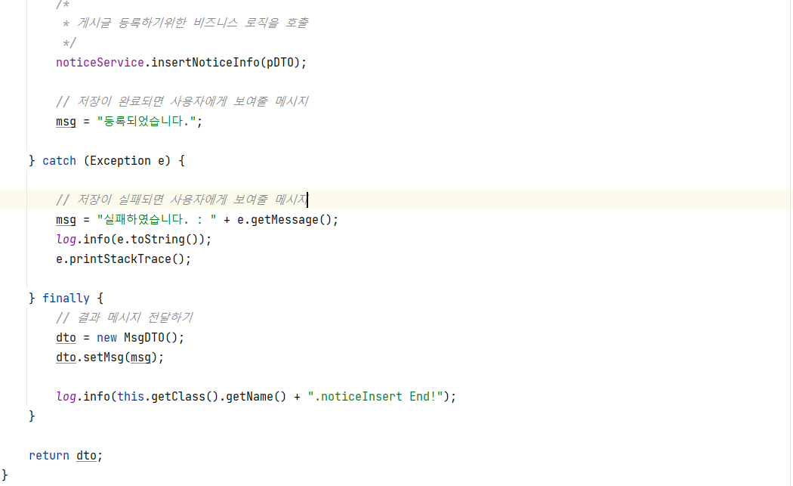
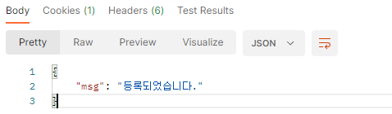
Controller 전체 소스 (9)
공지사항 등록 (4)
INoticeService 함수 호출
서비스 호출이 정상적이면, “등록되었습니다.” 메시지 전달하기 위해 문자열 저장하기
catch 구문은 서비스 호출 중 오류가 발생되면 실행되기에 “실패했습니다.” 메시지 전달하기 위해 문자열 저장하기
메시지 문자열을 JSON 구조로 변경하기 위해
MsgDTO 객체를 생성하고, 메시지를 저장하기
Ajax에 전달하는 JSON 결과 구조 예
@ReponseBody 어노테이션에 의해 자동으로 JSON 구조로 변경되어 전달됨

Slide 43
Controller 전체 소스 (10)
공지사항 상세보기 (1)
NOTICE 테이블의 PK 컬럼이 NOTICE_SEQ 값에 해당되는 값을 전달받아 NoticeService에 전달
PK 컬럼은 NOTICE 테이블에 저장된 결과 중 중복되지 않는 유일한 값을 정의하는 것
1건의 데이터를 저장, 수정, 삭제할 때, 기준으로 활용됨

Slide 44
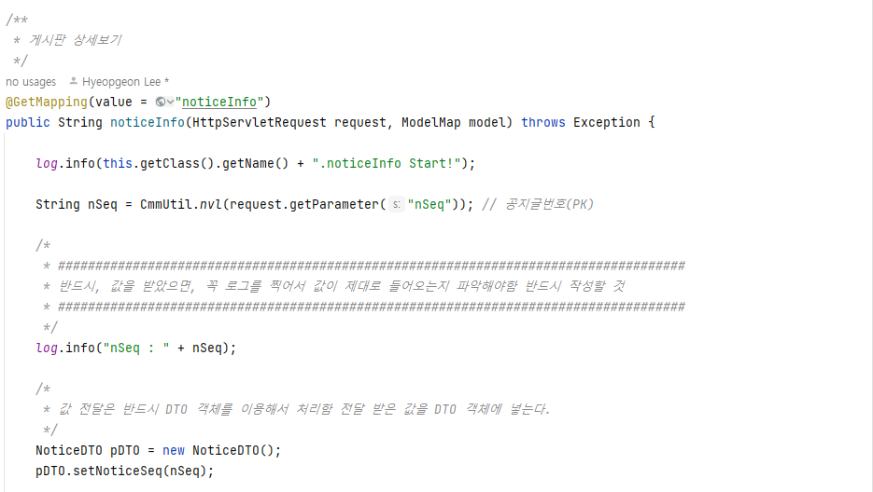
Controller 전체 소스 (11)
공지사항 상세보기 (2)
JSP로부터 전달된 NoticeSeq 값을 Controller에서 받기
HTML로부터 전달된 NoticeSeq 값을 잘 받았는지 로그 찍기!
Service에 전달하기 위해 DTO 객체를 생성하여 값을 넣기

Slide 45
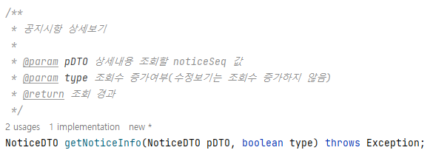

Controller 전체 소스 (12)
INoticeService 함수 호출
공지사항 상세보기 (3)
공지사항 결과를 JSP 전달하기 위해 model 객체에 추가
JSP 파일 실행

Slide 46
Controller 전체 소스 (13)
공지사항 수정보기 (1)
NOTICE 테이블의 PK 컬럼이 NOTICE_SEQ 값에 해당되는 값을 전달받아 NoticeService에 전달
공지사항 상세보기와 로직이 동일함
수정을 쉽게 하기 위해 기존에 입력된 정보를 DB에 조회하여 값들을 입력항목(input type, textarea)에 보여줌

Slide 47

Controller 전체 소스 (14)
공지사항 수정보기 (2)
HTML로부터 전달된 NoticeSeq 값을 Controller에서 받기
HTML로부터 전달된 NoticeSeq 값을 잘 받았는지 로그 찍기!
Service에 전달하기 위해 DTO 객체를 생성하여 값을 넣기

Slide 48

Controller 전체 소스 (15)
공지사항 상세보기와 동일한 INoticeService 함수 호출
공지사항 수정보기 (3)
조회수 증가는 하지 않기 때문에 false 파라미터 보냄
공지사항 결과를 JSP 전달하기 위해 model 객체에 추가
JSP 파일 실행

Slide 49

Controller 전체 소스 (16)
공지사항 수정하기 (1)
공지사항 등록하기 유사하며, 수정을 위해 반드시 PK값인 NoticeSeq를 받아야 함
Ajax를 통해 수정하기를 호출하며, 결과는 JSON 구조로 전달

Slide 50

Controller 전체 소스 (17)
공지사항 수정하기 (2)
Ajax로 전달된 값들 Controller에서 받기
Ajax로 전달된 값들 잘 받았는지 로그 찍기!
Service에 전달하기 위해 DTO 객체를 생성하여 값을 넣기

Slide 51


Controller 전체 소스 (18)
공지사항 수정하기 (3)
INoticeService 함수 호출
catch 구문은 서비스 호출 중 오류가 발생되면 실행되기에 “실패했습니다.” 메시지 전달하기 위해 문자열 저장하기
메시지 문자열을 JSON 구조로 변경하기 위해
MsgDTO 객체를 생성하고, 메시지를 저장하기
@ReponseBody 어노테이션에 의해 자동으로 JSON 구조로 변경되어 전달됨

Slide 52

Controller 전체 소스 (19)
공지사항 삭제하기 (1)
NOTICE 테이블의 PK 컬럼이 NOTICE_SEQ 값에 해당되는 값을 전달받아 NoticeService에 전달
PK 컬럼은 NOTICE 테이블에 저장된 결과 중 중복되지 않는 유일한 값을 정의하는 것
Ajax를 통해 수정하기를 호출하며, 결과는 JSON 구조로 전달

Slide 53


Controller 전체 소스 (20)
공지사항 삭제하기 (2)
Ajax로 전달된 NoticeSeq 값을 Controller에서 받기
Ajax로 전달된 NoticeSeq 값을 잘 받았는지 로그 찍기!
Service에 전달하기 위해 DTO 객체를 생성하여 값을 넣기
INoticeService 함수 호출

Slide 54

Controller 전체 소스 (22)
공지사항 삭제하기 (3)
catch 구문은 서비스 호출 중 오류가 발생되면 실행되기에 “실패했습니다.” 메시지 전달하기 위해 문자열 저장하기
메시지 문자열을 JSON 구조로 변경하기 위해
MsgDTO 객체를 생성하고, 메시지를 저장하기
@ReponseBody 어노테이션에 의해 자동으로 JSON 구조로 변경되어 전달됨

Slide 55
UI 화면 구현
스타일 시트(CSS)
HTML 표준은 <table> 태그를 표준에서 제외함
<table> 대신하여 테이블 효과를 제공하기 위해 활용
자바스크립트(JS)
비동기 통신 기술을 사용하기 위해 jQuery 라이브러리를 사용
JSP
자바 기반 웹 페이지인 JSP 활용

Slide 56

UI 화면 구현 폴더 구조
CSS 폴더
자바스크립트 폴더
JSP 폴더

Slide 57


CSS (1)

Slide 58

CSS (2)

Slide 59


JS – jQuery 다운로드 및 적용
jQuery 사이트
https://jquery.com/
클릭
다운로드

Slide 60
수정보기 화면
사용성을 높이기 위해 기존에 입력된 값을 보여줌
상세보기와 차이점은 수정가능한 input, textarea에 값을 출력
기존에 입력된 수정될 값들

Slide 61


수정보기 HTML 전체 소스 (1)
JSP문법
자바 문법과 동일함
NoticeController
CSS, JS 파일 연결
jQuery 문법 HTML 파일 로딩이 완료된 뒤, 실행

Slide 62

수정보기 HTML 전체 소스 (2)
입력된 글자를 글자수가 아닌 바이트 단위로 체크

Slide 63


수정보기 HTML 전체 소스 (3)
자바스크립트 유효성 체크 (1)
Id로 <form> 태그를 객체로 가져오기
뒤에 설명할 HTML 파일 내용

Slide 64

수정보기 HTML 전체 소스 (4)
자바스크립트 유효성 체크 (2)
라디오 버튼은 동일한 이름이 여러 개 존재하기에
반복문을 통해 checked 되었는지 확인

Slide 65

수정보기 HTML 전체 소스 (5)
Ajax를 통해 NoticeController 호출
${“#f”}.serialize()
jQuery에서 제공하는 함수
Form 태그 내 하위 요소(input, textarea 등) 값들을 파라미터 형태로 변환
변환 예 : noticeSeq=1&title=안녕하세요.&contents=내용입니다.
Form 태그 내 전송할 하위 요소가 많을 경우 사용함

Slide 66


수정보기 HTML 전체 소스 (6)

Slide 67

수정보기 HTML 전체 소스 (7)

Slide 68
상세보기 HTML 화면
공지사항 리스트의 게시글 제목을 선택하면, 해당 글을 보여줌

Slide 69


상세보기 HTML 전체 소스 (1)
JSP문법
자바 문법과 동일함
NoticeController

Slide 70
상세보기 HTML 전체 소스 (2)
자바스크립트에서 JSP 변수 사용
자바스크립트 실행 : 인터넷 브라우저(IE, 크롬 등)
JSP 실행 : 웹서버(톰켓) 등
자바스크립트보다 JSP 문법이 먼저 HTML 생성될 때, 먼저 생성되기때문에 자바스크립트 상수에 선언
변수로 선언하여, 값 변경 불가능

Slide 71

상세보기 HTML 전체 소스 (3)
수정 버튼에 click 이벤트 생성
삭제 버튼에 click 이벤트 생성
목록 버튼에 click 이벤트 생성

Slide 72

상세보기 HTML 전체 소스 (4)
수정 버튼 클릭
본인이 작성한 글만 수정 가능
Controller에서 생성한 세션의 아이디(로그인 사용자아이디)와게시글 작성자 아이디와 비교

Slide 73

상세보기 HTML 전체 소스 (5)
삭제 버튼 클릭 (1)
본인이 작성한 글만 삭제 가능
Ajax를 통해 Controller 호출하여 DB 삭제

Slide 74
상세보기 HTML 전체 소스 (6)
삭제 버튼 클릭 (2)
자바스크립트에서 Thymeleaf 사용 끝 정의

Slide 75

상세보기 HTML 전체 소스 (7)

Slide 76

상세보기 HTML 전체 소스 (8)

Slide 77
리스트 HTML 화면
공지사항의 첫 실행 화면으로 등록된 글들을 보여줌

Slide 78

리스트 HTML 전체 소스 (1)

Slide 79

리스트 HTML 전체 소스 (2)

Slide 80

리스트 HTML 전체 소스 (3)
자바 반복문 시작
반복 영역
자바 반복문 끝

Slide 81
등록하기 HTML 화면
공지사항 글 등록 화면

Slide 82
등록하기 HTML 주요 내용
공지사항 등록은 DB에 값을 가져오는 기능이 없어 단순 HTML로 JSP 구현
상단 선언부 제외 JSP 문법 사용 안함

Slide 83

등록하기 HTML 전체 소스 (1)
JSP 선언부만 사용함
나머진 순수 HTML

Slide 84

등록하기 HTML 전체 소스 (2)

Slide 85


등록하기 HTML 전체 소스 (3)
Id로 <form> 태그를 객체로 가져오기
뒤에 설명할 HTML 파일 내용

Slide 86
등록하기 HTML 전체 소스 (4)
라디오 버튼은 동일한 이름이 여러 개 존재하기에
반복문을 통해 checked 되었는지 확인

Slide 87

등록하기 HTML 전체 소스 (5)
유효성 검증이 끝나면, Ajax를 통해 Controller 호출하여 DB에 데이터 저장
success:function (json){
구문의 json 객체에 전송되는 JSON 구조 예

Slide 88

등록하기 HTML 전체 소스 (6)

Slide 89

등록하기 HTML 전체 소스 (7)

Slide 90


공지사항 실행 방법
IntelliJ 상단 오른쪽 실행 버튼 클릭
웹서버 시작 버튼 클릭

Slide 91


공지사항 로그파일 생성
생성할 로그파일명
Logback.xml 설정

Slide 92
공지사항 실행 결과 - 리스트
http://localhost:11000/notice/NoticeList

Slide 93



공지사항 실행 결과 – 글쓰기
크롬 개발자도구[F12]
Ajax를 통해 비동기통신으로 공지사항 글 등록하고,
결과를 JSON으로 받기
Ajax 전송 데이터
등록된 공지사항 글

Slide 94



공지사항 실행 결과 – 상세보기 및 삭제
Ajax 전송 데이터
삭제된 공지사항 글

Slide 95
Q&A
감사합니다

